Slide 1

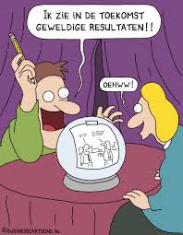
Methodiek
Bekijk de werkwijze, de planning en de boordeling in de Wikiwijs.
De link vind je in Its Learning, periode 3

Slide 2


Begrippen in deze les.
Lees bladzijde 45 tm 56: Wat is methodisch werken
Leer de volgende begrippen uit de lijst op pag 73 en 74:
Methodiek
Methoden
Methodisch werken
Pedagogisch beleidsplan
Doel
Doelgericht werken

Slide 3

Hoofdstuk 2 Methodisch werken
Methodisch werken is:
1. Doelgericht
2. Planmatig
3. Procesmatig
4. Bewust
Altijd antwoord op een vraag
hulpvraag
begeleidingsvraag
leervraag
Ontw. vraag

Slide 4
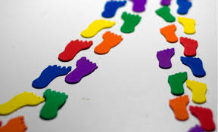
Fasen bij methodisch werken
1.Beginsituatie beschrijven
2. Doelen formuleren
5. Evalueren
3. Plan maken
4. Plan uitvoeren

Slide 5

Even oefenen
Neem een alledaagse situatie,
Bijvoorbeeld tandenpoetsen. Wat is:
Je beginsituatie?
Je doel?
Je aanpak?
Je uitvoering?
Je evaluatie?

Slide 7
Visie
Wat vinden wij belangrijk in ons werk met kinderen, visie op opvoeden en lesgeven
Dit staat in een
BELEIDSPLAN: Visie
en methodieken
Methodieken
Welke doelen? Hoe, in welke stappen naar het doel?
Klikken om tekst toe te voegen
Werkwijze, aanpak
Hoe pakken we het concreet aan: welke situatie en hoe oefenen

Slide 8
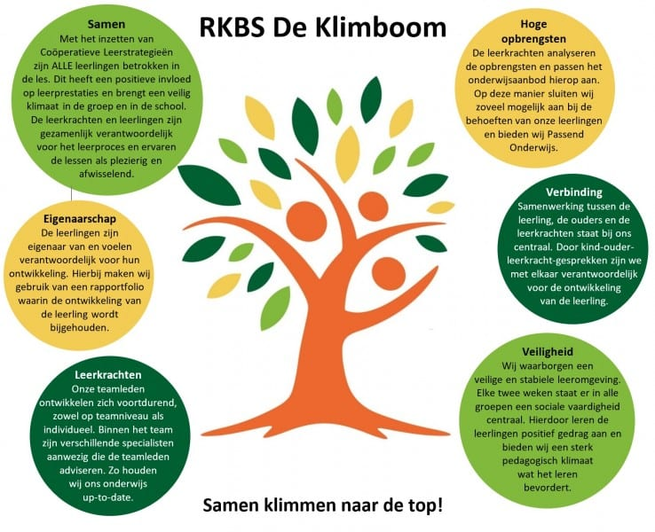
Voorbeeld van een visie

Slide 9

Kijk eens naar het volgende filmpje van de Vroegbehandeling van Kentalis.
Kentalis is een organisatie voor mensen met een gehoorbeperking of een taalontwikkelingsstoornis.
1. Welke hulpvragen hoor je van de ouders?
2. Waar is de methodiek vooral op gericht? Noem min. 2 doelen
3. Wat heb je gezien over de werkwijze?
https://www.youtube.com/watch?v=hBGv3f-e0Ss

Slide 10
Inleveropdracht les 1: papier maché
Stel je voor dat jij in je stageklas voor met papier mache een lampion voor St Maarten wilt maken. De kinderen maken eerst een papier maché-vorm om een ballon en mogen er daarna zelf een dier van maken.
Beschrijf de beginsituatie van je stageklas voor deze opdracht (wat vinden ze leuk, wat kunnen ze al, zijn er kinderen die hiervoor speciale begeleiding nodig hebben, in hoeverre kunnen ze dit zelfstandig/ welke hulp hebben ze nodig?)
Wat kan het doel zijn bij deze opdracht?
Hoe zou je dit aanpakken? Denk aan: grootte van de groep, voorbereiding, zelfstandig werken, begeleiding die jij moet geven, opruimen, terugkijken met de leerlingen.

